Slide 1
Звіт роботи класного керівника
8А класу КЗШ№68
Князькової
Наталії Володимирівни

Slide 2
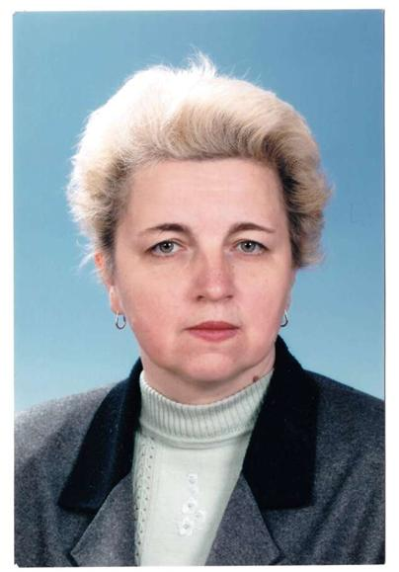
Князькова
Наталія Володимирівна
Класний керівник 8-А класу
Вчитель математики
вищої категорії
Керівник ШМК вчителів
математики, інформатики,
трудового навчання

Slide 3
Система роботи класного керівника 8А класу КЗШ№68
Князькової Наталії Володимирівни
Класний керівник
Години спілкування
Виховні години
Круглі столи
Усні журнали
Тренінги
Індивідуальна робота
Групова робота
Учнівський колектив
Міжособистісні стосунки
Чоловіче в хлопчиках
Жіноче в дівчатках
Дитина
Вчителі предметники
Виховне значення матеріалу
Власний приклад
Індивідуальна робота
Групова робота
Батьки
Власний приклад
Роль батьків в сім'ї
Родинні свята
Роль сім'ї, як соціальної ланки

Slide 4
Моделювання
та
конструювання
корекційно-
виховного
процесу
Аналіз
та
програмування
Психолого-
педагогічна
діагностика
Система проблем та потенційних можливостей
Постановка цілей і завдань
Визначення виховних задач
Педагогів
Учнів
Батьків

Slide 5
Потенційні
можливості класу
Проблеми які існують в класі
Наявність ізольованих учнів
Негативні стосунки між лідерами та під лідерами
Вади особистісного розвитку : високий рівень замкненості (3 учні), висока імпульсивність (5 учнів)
Високий рівень інтелектуального розвитку
Активність учнів у предметно перетворюючій сфері діяльності
Майже сформовані ціннісні пріоритети “Я і друзі”, “Я і громадські обов'язки”
Задачі на 2013-2014 н.р.
- Коректувати вади особистісного розвитку через підняття соціального статусу методом залучення до діяльності в колективних формах роботи
- Підвищення рівня згуртованості класного колективу методом демонстрації здорового способу життя та залучення до спільної колективної діяльності
- Створення умов для інтелектуального, морального, естетичного самовираження особистості

Slide 6



Формування згуртованого класного колективу на засадах виховання загальнолюдських цінностей
Класні години
Фізкультхвилинки
Тестування,
анкетування
пов’язані з оточенням,
життям суспільства,
соціальною діяльністю
особистості
пов’язані з внутрішньою
мотивацією, інтересами,
індивідуальним вибором
особистості
пов’язані з умінням
оперувати науковими
знаннями,
фактичним матеріалом

Slide 7





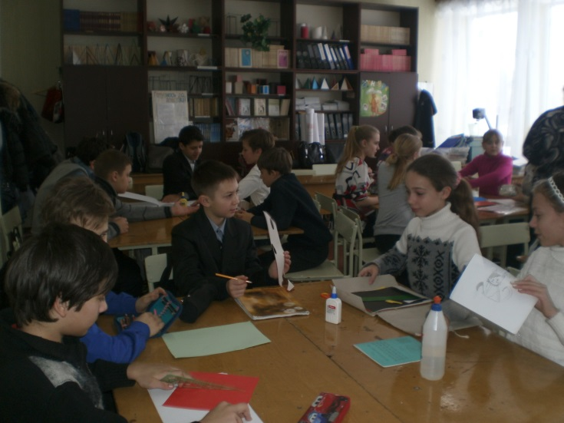
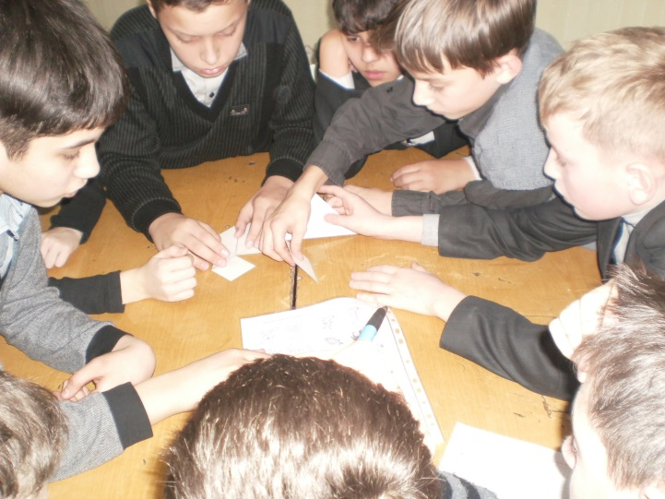
Класні
години
Ток-шоу
“Здорові звички –
здоровий спосіб
життя”
Суд над
тютюнопалінням
Шкідливі звички
шкільної молоді
Доброго
вам здоров‘я
“Народ скаже,
як зав‘яже”

Slide 8


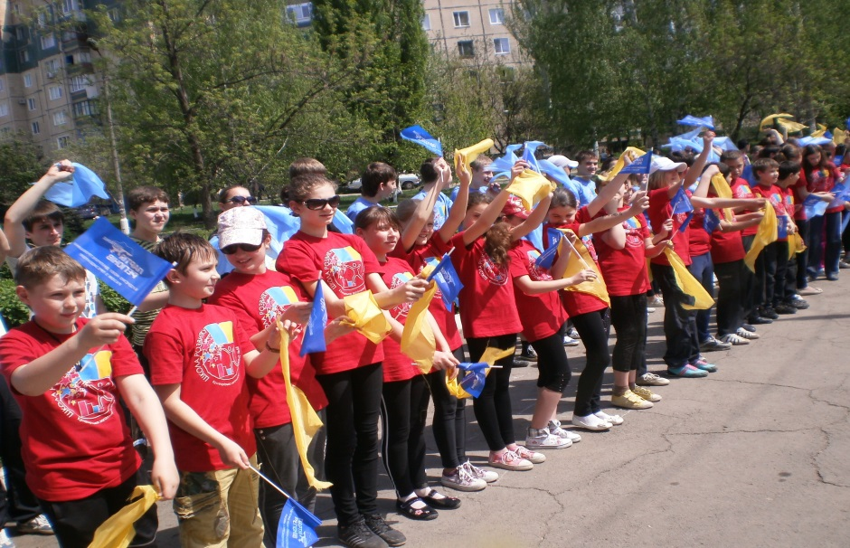
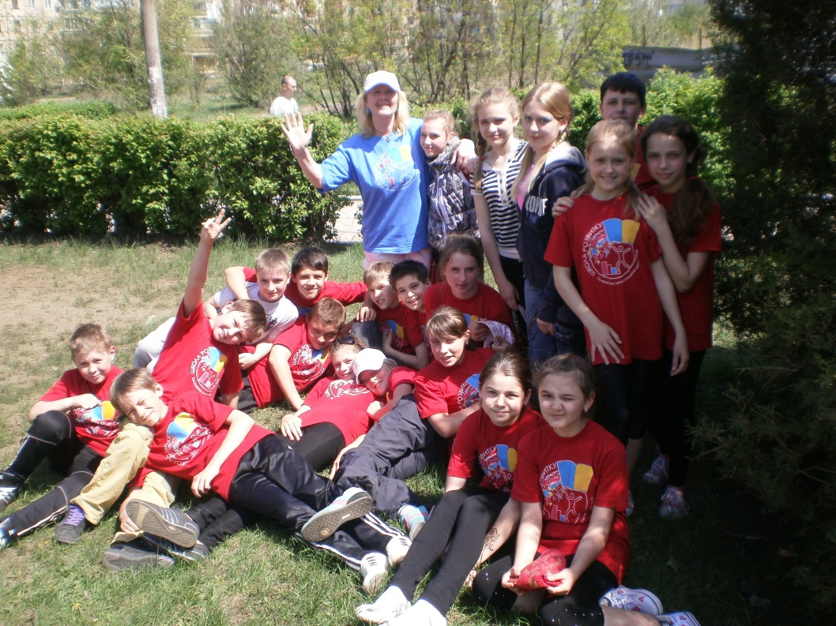
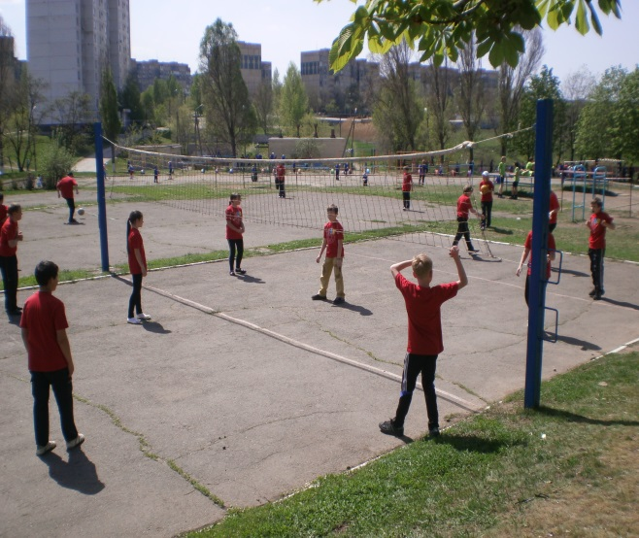
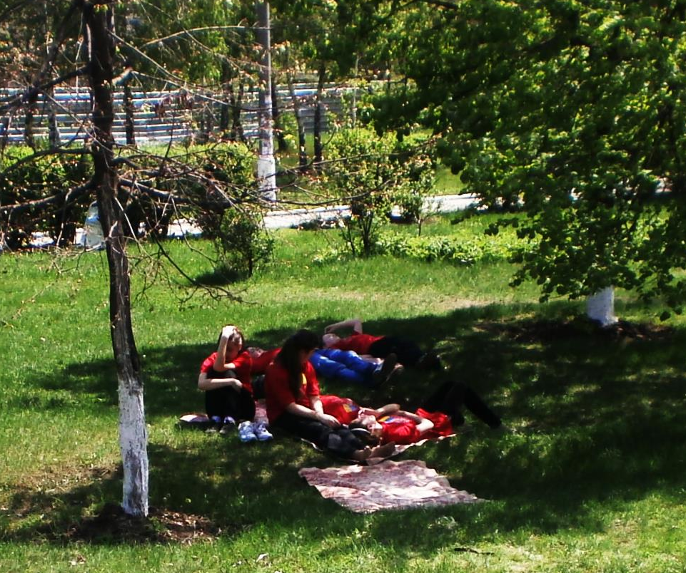

Про здоров‘я дбаємо,
Фізкультхвилинки пам‘ятаємо.
Щоденно їх проводимо.
Дивіться, як ми це робимо!
Фізично-оздоровча та
трудова діяльність

Slide 9
Як загартувати
характер?
Тестування,
анкетування
Чи здорові
ви фізично?
Що ви знаєте
про наркоманію?

Slide 10
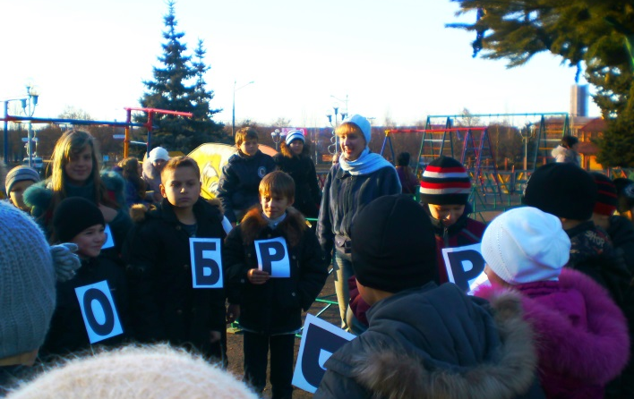
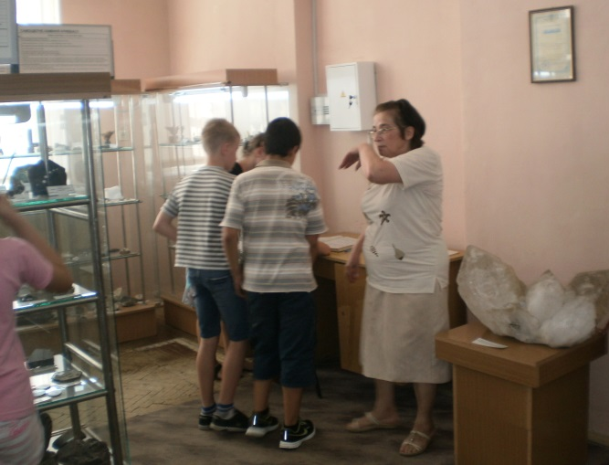

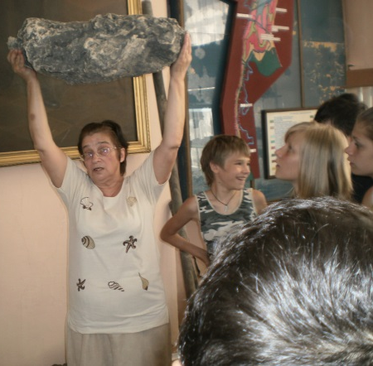
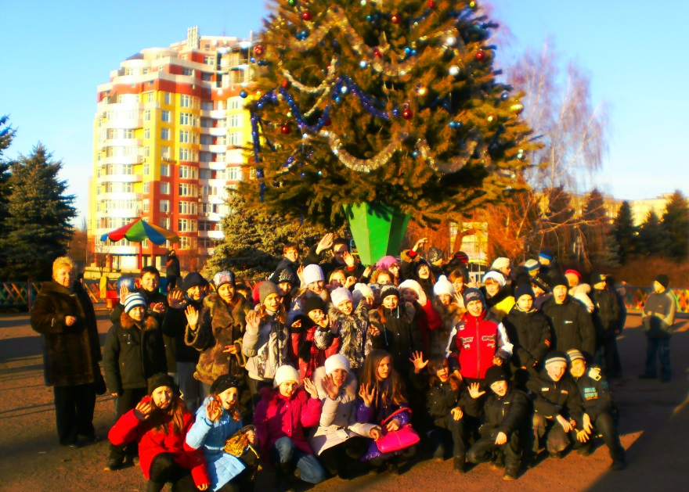
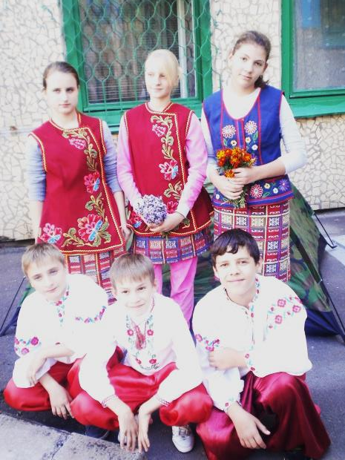
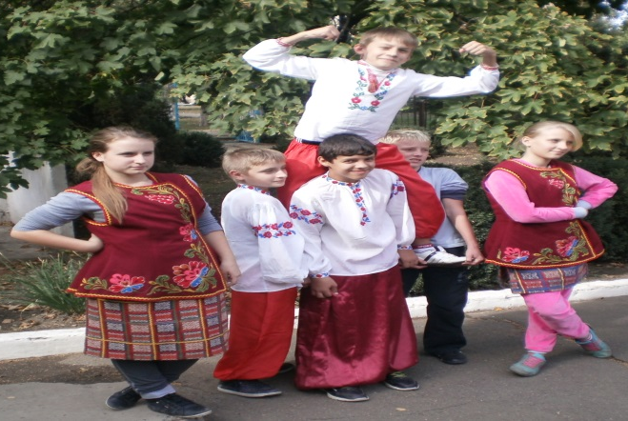
Туристично-краєзнавча робота
Музей мінералів
Гірничий університет
Ялинкове містечко
Козацькі забави

Slide 11
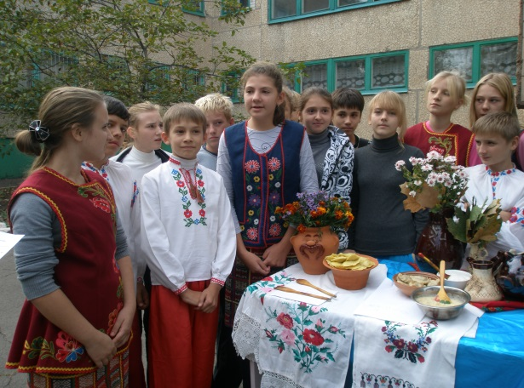
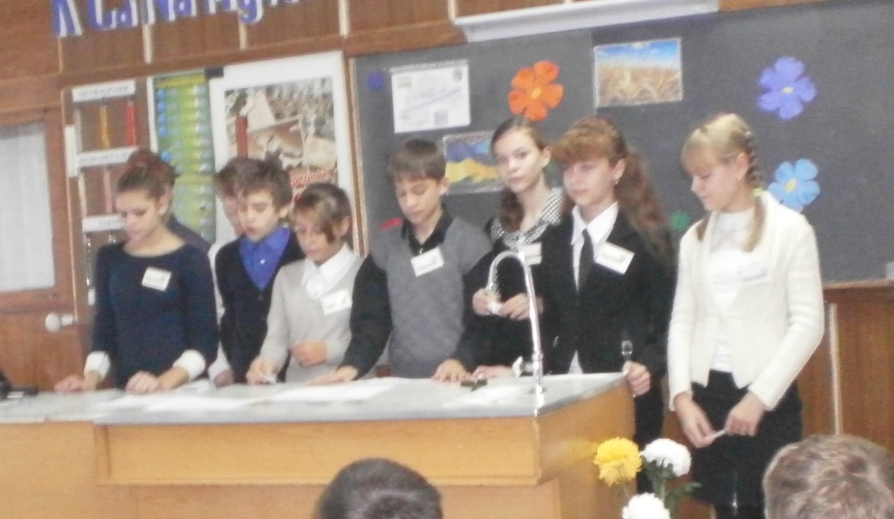
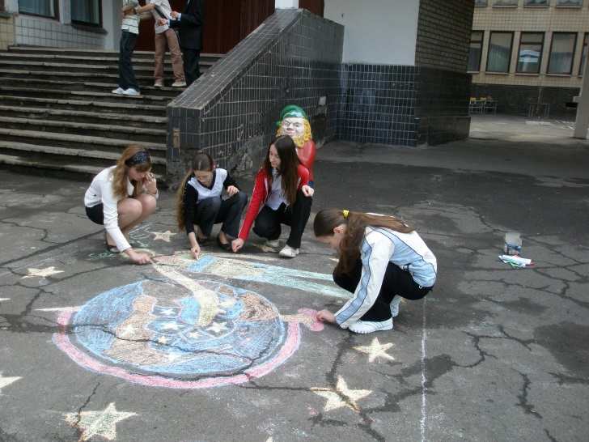
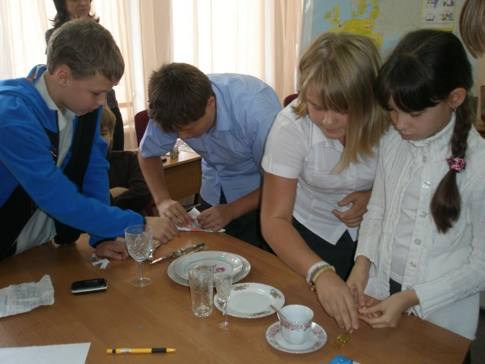
Позакласна робота
Виховні заходи
8-Акл.
“Конкурс –українські страви”
“Малюнки на асфальті”
Виховна година: Дніпропетровщина-наш рідний дім”
Конкурс “Європейські країни”

Slide 12

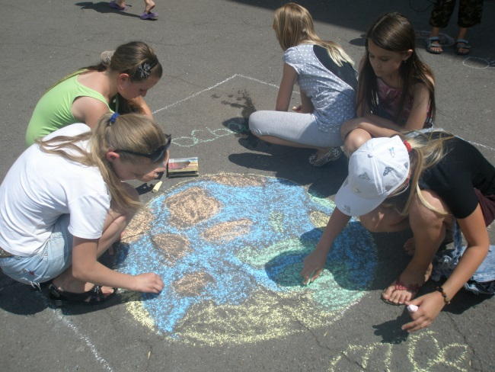

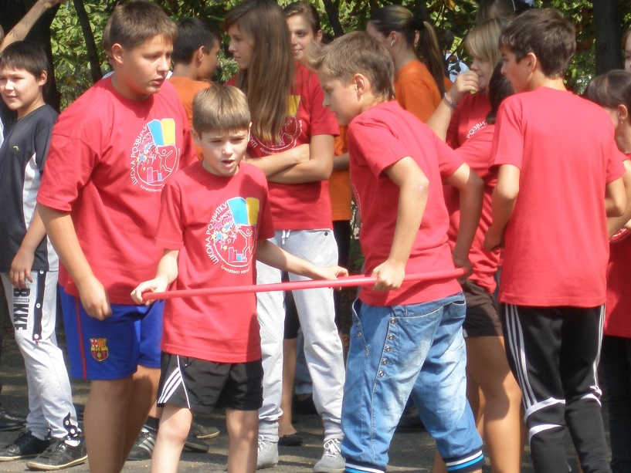

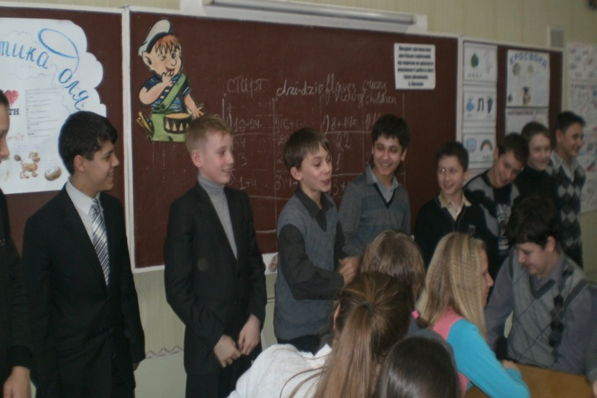
Творча діяльність учнів
Художники
Науковці
Спортсмени

Slide 13

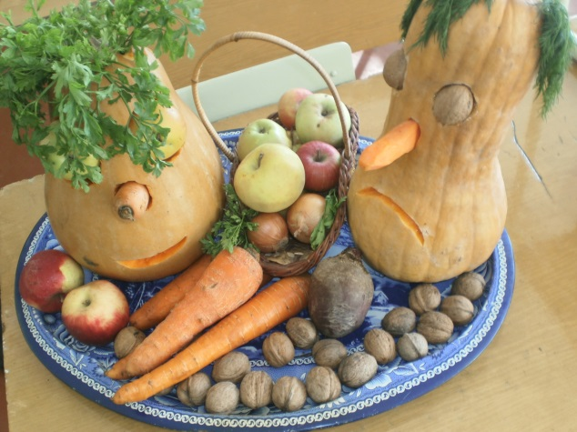
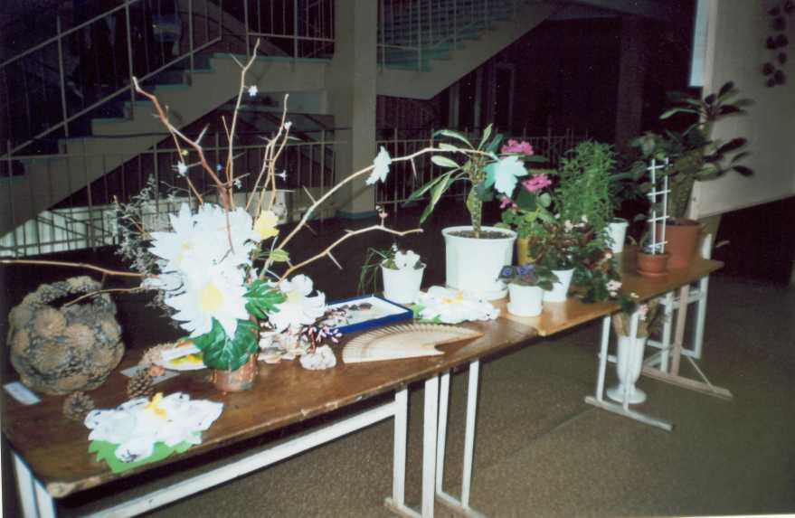
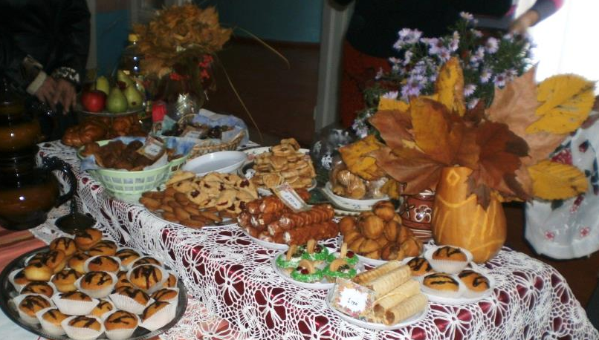
Робота з батьками
Батьківський всеобуч
Батьківські збори
Консультації
Анкетування

Slide 14
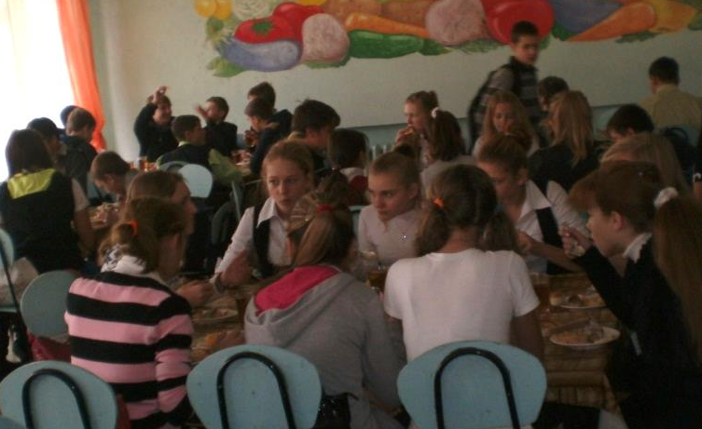
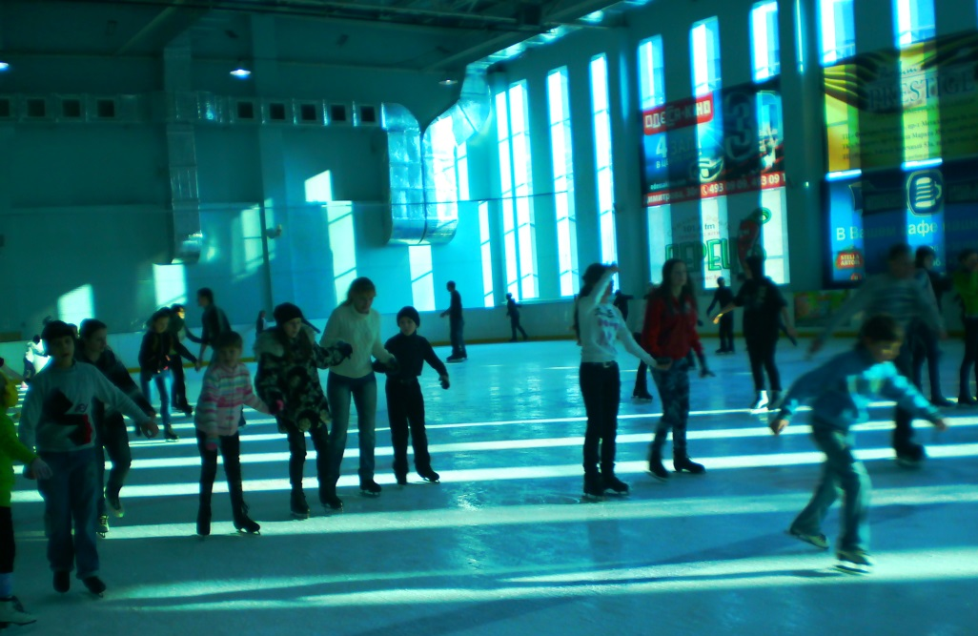
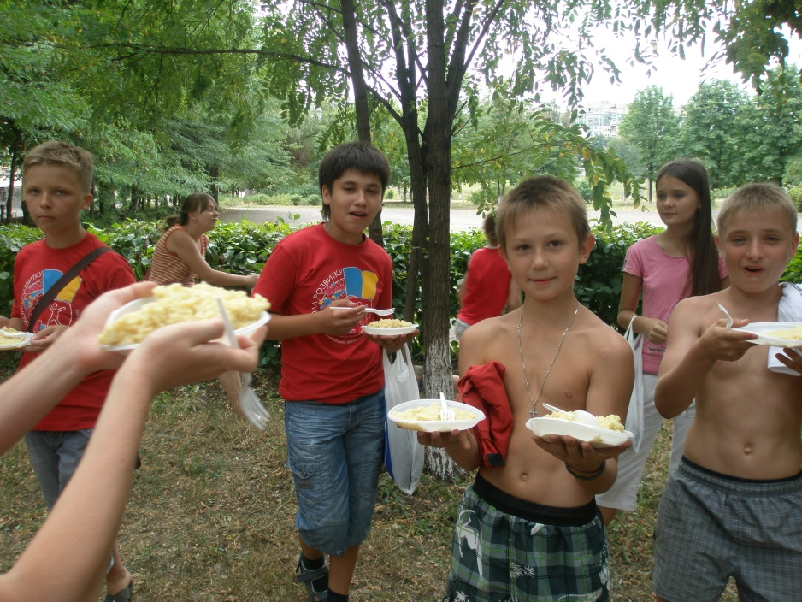
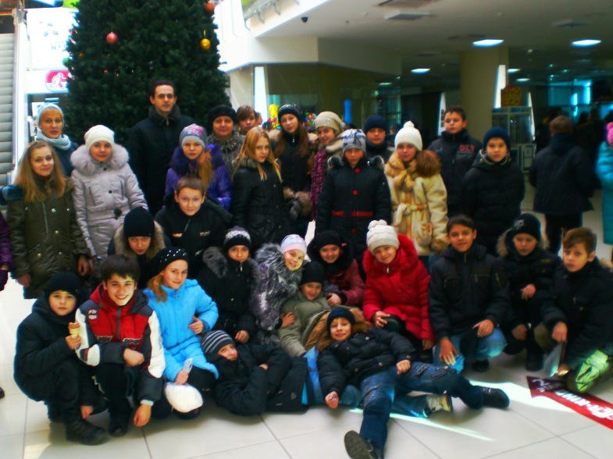
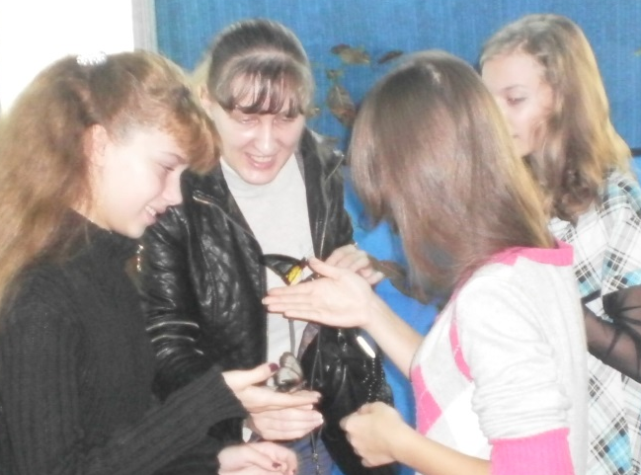
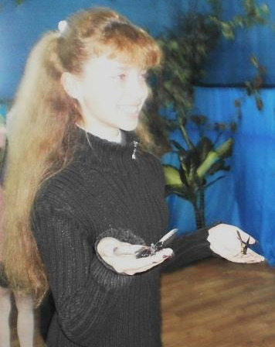
Здорове дозвілля – здорове життя

